Slide 1
spring入门
讲师：袁杰
北京传智播客教育 www.itcast.cn

Slide 2
第一章
开始spring之旅
北京传智播客教育 www.itcast.cn

Slide 3
Spring介绍
Spring是一个非常活跃的开源框架, 它是一个基于IOC和AOP来构架多层JavaEE系统的框架,它的主要目地是简化企业开发
Spring以一种非侵入式的方式来管理你的代码, Spring提倡”最少侵入”，这也就意味着你可以适当的时候安装或卸载Spring
Spring框架的主页：http://www.springsource.org/
Spring框架下载地址：http://www.springsource.org/download
北京传智播客教育 www.itcast.cn

Slide 4
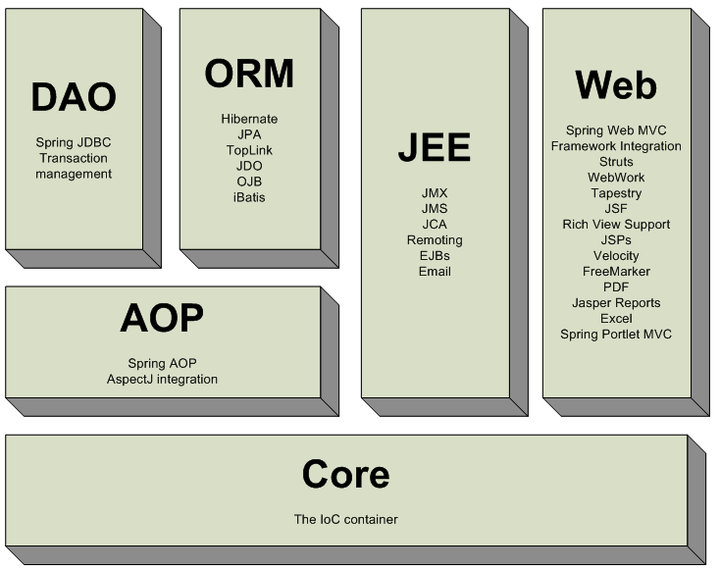
Spring模块
北京传智播客教育 www.itcast.cn

Slide 5
为什么要使用Spring
在项目中引入spring立即可以带来下面的好处
降低组件之间的耦合度,实现软件各层之间的解耦。
IOC(依赖注入)：包含并管理应用对象的配置和生命周期，你可以配置你的每个bean如何被创建，也可以配置每个bean是只有一个实例，还是每次需要时都生成一个新的实例，以及它们是如何相互关联的
AOP(面向切面)：采用了面向切面编程来实现很多基础但是与业务逻辑无关的功能的解耦,比如：事务管理、日志、权限验证.....
DAO:Spring 还提供了对数据库JDBC的封装,使用JdbcTemplate来简化数据操作
ORM：提供了对主流的对象关系映射框架的支持
JEE: 对Java企业级开发提供了一些解决方案,例如EJB、JMS等
WEB: 提供了自己的Spring MVC和对显示层框架的集合支持
Controller
Service
DAO
北京传智播客教育 www.itcast.cn
Notes:
// 加载Spring配置文件, 在Spring中所有的文件称为资源 Resource
Resource resource=new ClassPathResource(path);
// Spring的工厂类,通过读取资源,可以创建资源中任意的对象
BeanFactory beanFactory=new XmlBeanFactory(resource);

Slide 6
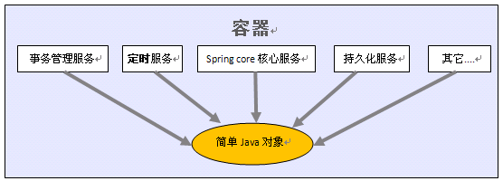
为什么要使用Spring
当使用spring时，我们可以使用容器提供的众多服务
北京传智播客教育 www.itcast.cn

Slide 7
控制反转(IOC)
IOC就是 Inversion Of Control
public class Girl {
private Boy boy =new Boy();
public void kiss() {
System.out.println(boy.getName());
}
}
boy是在应用内部创建及维护的。所谓控制反转就是应用本身不负责依赖对象的创建及维护，依赖对象的创建及维护是由外部容器负责的。这样控制权就由应用转移到了外部容器，控制权的转移就是所谓反转，目的是为了获得更好的扩展性和良好的可维护性。
北京传智播客教育 www.itcast.cn

Slide 8
依赖注入(DI)
DI就是 Dependency Injection
当我们把依赖对象交给外部容器负责创建，那么Girl类可以改成如下：
public class Girl {
private Boy boy;
public void kiss() {
System.out.println(boy.getName());
}
}
所谓依赖注入就是指：在运行期，由外部容器动态地将依赖对象注入到另一个对象中。
北京传智播客教育 www.itcast.cn

Slide 9
IOC和DI在spring中的实现
案例:
北京传智播客教育 www.itcast.cn

Slide 10
使用Spring需要的jar
到http://www.springsource.org/download下载spring，然后进行解压缩，在解压目录中找到下面jar文件，拷贝到类路径下
--spring的核心类库 在spring文档的dist下
dist\spring.jar
--引入的第三方类库 都spring文档的lib下
lib\jakarta-commons\commons-logging.jar
北京传智播客教育 www.itcast.cn

Slide 11
spring的配置文件模版
<?xml version="1.0" encoding="UTF-8"?>
<beans xmlns="http://www.springframework.org/schema/beans"
xmlns:xsi="http://www.w3.org/2001/XMLSchema-instance"
xsi:schemaLocation="http://www.springframework.org/schema/beans
http://www.springframework.org/schema/beans/spring-beans-2.5.xsd">
.....
</beans>
该配置模版可以从spring的参考手册或spring的例子中得到。配置文件的取名可以任意，文件可以存放在任何目录下，但考虑到通用性，一般放在类路径下。
例如：
spring-framework-2.5.6\samples\petclinic\war\WEB-INF\
applicationContext-hibernate.xml
北京传智播客教育 www.itcast.cn

Slide 12
实例化spring容器
实例化Spring容器常用的两种方式：
方法一:
在类路径下寻找配置文件来实例化容器
ApplicationContext ctx = new ClassPathXmlApplicationContext(new String[]{"beans.xml"});
可以在整个类路径中寻找xml文件
* 通过这种方式加载。需要将spring的配置文件放到当前项目的classpath路径下
* classpath路径指的是当前项目的src目录，该目录是java源文件的存放位置。
方法二:
在文件系统路径下寻找配置文件来实例化容器
ApplicationContext ctx = new FileSystemXmlApplicationContext(new String[]{“d:\\beans.xml“});
Spring的配置文件可以指定多个，可以通过String数组传入。
北京传智播客教育 www.itcast.cn

Slide 13
从spring容器中得到bean
当spring容器启动后，因为spring容器可以管理bean对象的创建，销毁等生命周期，所以我们只需从容器直接获取Bean对象就行，而不用编写一句代码来创建bean对象。从容器获取bean对象的代码如下：
ApplicationContext ctx=new ClassPathXmlApplicationContext("beans.xml");
Girl girl =(Girl)ctx.getBean("girl");
北京传智播客教育 www.itcast.cn

Slide 14
第二章
操作Bean
北京传智播客教育 www.itcast.cn

Slide 15
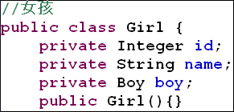
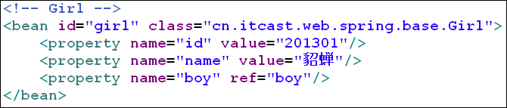
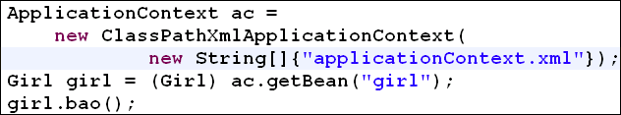
三种实例化Bean的方式：
1.使用类构造器实例化(默认无参数)
北京传智播客教育 www.itcast.cn

Slide 16
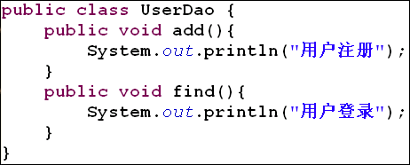

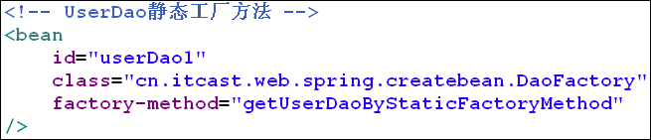
三种实例化Bean的方式
2.使用静态工厂方法实例化
北京传智播客教育 www.itcast.cn

Slide 17
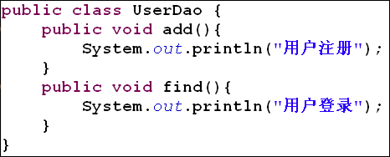
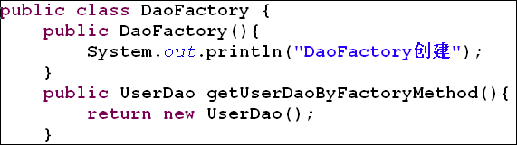
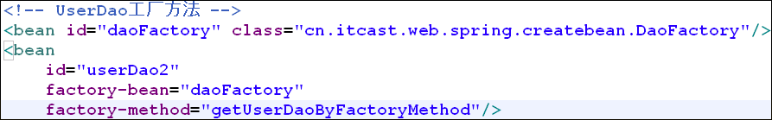
三种实例化Bean的方式
3.使用实例工厂方法实例化:
北京传智播客教育 www.itcast.cn

Slide 18
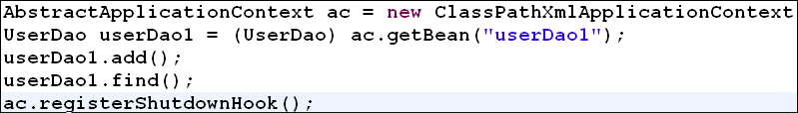
指定Bean的初始化方法和销毁方法
    Spring初始化bean或销毁bean时，有时需要作一些处理工作，因此spring可以在创建和销毁bean的时候调用bean的两个生命周期方法。
    <bean id=“foo” class=“...Foo”
    init-method=“setup”
    destory-method=“teardown”/>
当bean被载入到容器的时候调用setup
当bean从容器中删除的时候调用teardown(scope= singleton有效)
北京传智播客教育 www.itcast.cn

Slide 19
Bean的作用域
.singleton(默认值)
在每个Spring IoC容器中一个bean定义只有一个对象实例(共享)。
默认情况下会在容器启动时初始化bean，但我们可以指定Bean节点的lazy-init=“true”来延迟初始化bean，这时候，只有第一次获取bean会才初始化bean。如：
<bean id="xxx" class="cn.itcast.OrderServiceBean" lazy-init="true"/>
.prototype
允许bean可以被多次实例化(使用一次就创建一个实例)
北京传智播客教育 www.itcast.cn

Slide 20
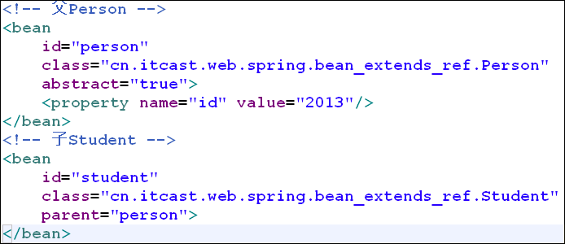
Bean间的继承关系
如果多个Bean存在相同的配置信息，Spring允许定义一个父Bean，然后为其定义子Bean将自动继续父Bean中的配置信息，
子Bean也可覆盖父Bean中的配置信息。
北京传智播客教育 www.itcast.cn

Slide 21
依赖注入
使用属性setter方法注入
使用构造器注入
注入依赖对象可以采用手工装配或自动装配，在实际应用中建议使用手工装配，因为自动装配会产生未知情况,开发人员无法预见最终的装配结果。
1.手工装配依赖对象
2.自动装配依赖对象
北京传智播客教育 www.itcast.cn

Slide 22
依赖注入--手工装配
手工装配依赖对象，在这种方式中又有两种编程方式
* 在xml配置文件中，通过在bean节点下配置
北京传智播客教育 www.itcast.cn

Slide 23
依赖注入--手工装配--XML方式
通过setter方法注入依赖
<bean>元素的< property >子元素指明了使用它们的set方法来注入。可以注入任何东西，从基本类型到集合类，甚至是应用系统的bean。
北京传智播客教育 www.itcast.cn

Slide 24
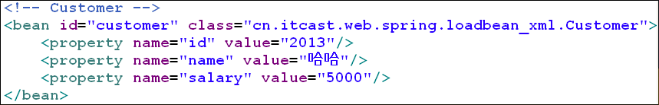
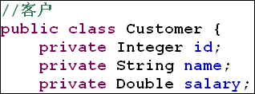
依赖注入--手工装配--XML方式
通过setter方法注入依赖
  * 简单bean配置
  配置bean的简单属性，基本数据类型和String。
北京传智播客教育 www.itcast.cn

Slide 25
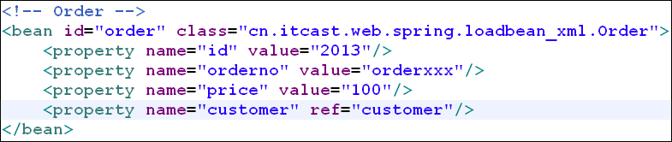
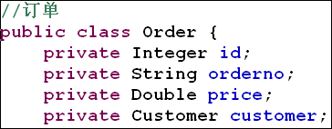
依赖注入--手工装配--XML方式
通过setter方法注入依赖
  * 引用其它bean
北京传智播客教育 www.itcast.cn

Slide 26
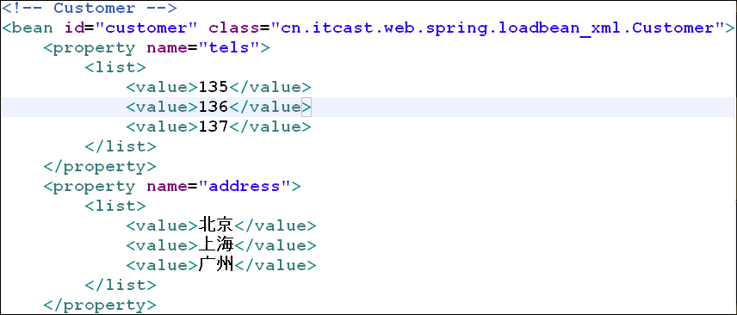

依赖注入--手工装配--XML方式
通过setter方法注入依赖
  * 装配集合
  A、装配List和数组：
北京传智播客教育 www.itcast.cn

Slide 27
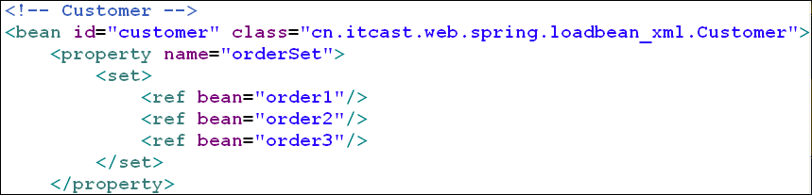

依赖注入--手工装配--XML方式
通过setter方法注入依赖
  * 装配集合
  B、 装配set：
北京传智播客教育 www.itcast.cn

Slide 28
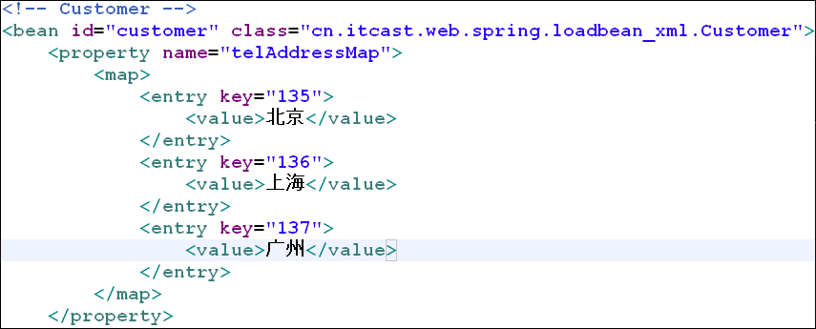

依赖注入--手工装配--XML方式
通过setter方法注入依赖
  * 装配集合
  C、 装配map：
  map中的<entry>的数值和<list>以及<set>的一样，可以使任何有效的属性元
  素，需要注意的是key值必须是String的。
北京传智播客教育 www.itcast.cn

Slide 29
依赖注入--手工装配--XML方式
通过setter方法注入依赖
* 装配集合
D、装配Properties：
<!--装配Properties -->
<property name="props">
<props>
<prop key=“01”>prop1-字符串类型</prop>
<prop key=“02”>prop2-字符串类型</prop>
</props>
</property>
北京传智播客教育 www.itcast.cn

Slide 30
依赖注入--手工装配--XML方式
通过setter方法注入依赖
  *装配集合
  E、设置null：
  <!-- 装配null -->
<property name="listnull">
<null/>
</property>
北京传智播客教育 www.itcast.cn

